Slide 1
汇报答辩通用PPT模板
汇报人：XXX
汇报时间：20XX年X月X日

Slide 2
汇报内容
请输入您的标题
请输入您的标题
01
02
在此输入小章节标题
在此输入小章节标题
请输入您的标题
请输入您的标题
03
04
在此输入小章节标题
在此输入小章节标题

Slide 3
01
请输入您的标题

Slide 4
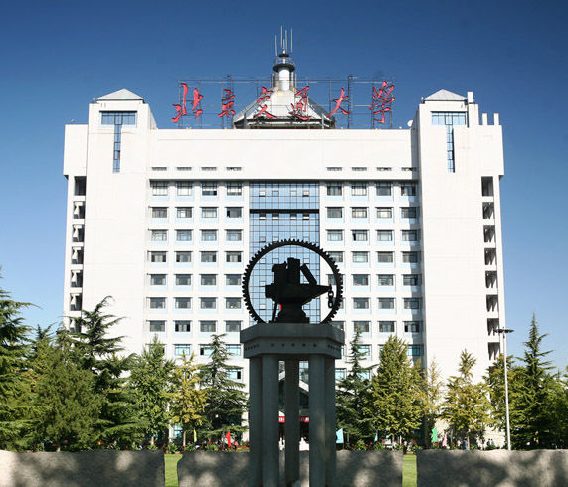
学校简介
北京交通大学是教育部直属，教育部、北京市人民政府、中国铁路总公司共建的全国重点大学，“211工程”“985工程优势学科创新平台”项目建设高校和具有研究生院的全国首批博士、硕士学位授予高校。2017年，学校正式进入国家“双一流”建设行列，将围绕优势特色学科，重点建设“智慧交通”世界一流学科领域。

Slide 5
请输入您的标题
北京交通大学前身是1909年创办的北京铁路管理传习所，是中国近代铁路管理、电信教育的发祥地。作为交通大学三个源头之一，其历史可追溯到1896年，与南洋公学、山海关北洋铁路官学堂等有深厚的历史渊源。
1923年用名北京交通大学。1950年更名为北方交通大学，隶属铁道部，校名由毛泽东主席亲笔题写。1952年经院系调整更名为北京铁道学院，1970年恢复使用北方交通大学校名。1997年被确定为国家“211工程”重点建设高校。2000年与北京电力高等专科学校合并，由铁道部划归教育部管理。2003年恢复使用北京交通大学校名。
北京交通大学
历史渊源

Slide 6
请输入您的标题
请输入您的标题
请在此输入内容请在此输入内容请在此输入内容请在此输入内容请在此输入内容请在此输入内容。
请在此输入内容请在此输入内容请在此输入内容请在此输入内容请在此输入内容请在此输入内容。
请在此输入内容请在此输入内容请在此输入内容请在此输入内容请在此输入内容请在此输入内容。

Slide 7
02
请输入您的标题

Slide 8
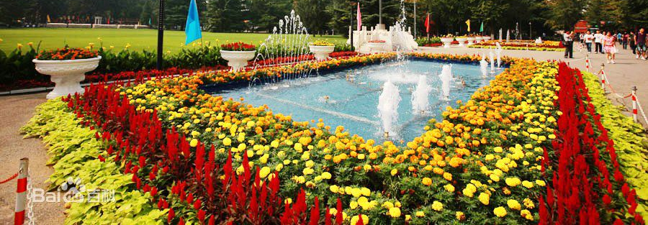
请输入您的标题
请输入您的标题
请在此输入内容请在此输入内容请在此输入内容请在此输入内容请在此输入内容请在此输入内容请在此输入内容请在此输入内容请在此输入内容请在此输入内容请在此输入内容请在此输入内容。

Slide 9
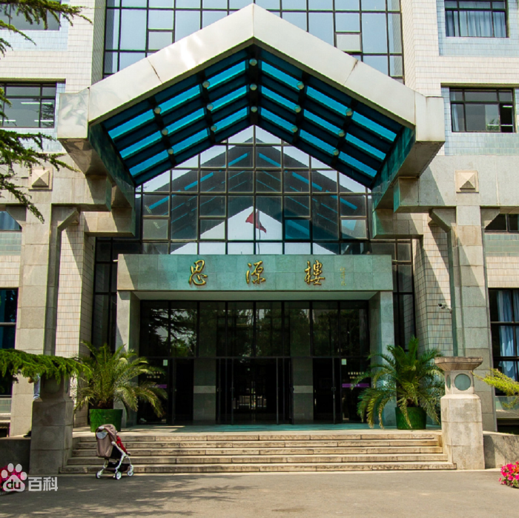
请输入您的标题
请在此输入内容请在此输入内容请在此输入内容请在此输入内容请在此输入内容请在此输入内容。
请在此输入内容请在此输入内容请在此输入内容请在此输入内容请在此输入内容请在此输入内容。
1
6
请在此输入内容请在此输入内容请在此输入内容请在此输入内容请在此输入内容请在此输入内容。
2
5
请在此输入内容请在此输入内容请在此输入内容请在此输入内容请在此输入内容请在此输入内容。
3
4
请在此输入内容请在此输入内容请在此输入内容请在此输入内容请在此输入内容请在此输入内容。
请在此输入内容请在此输入内容请在此输入内容请在此输入内容请在此输入内容请在此输入内容。

Slide 10
请输入您的标题
请输入您的标题
请输入您的标题
请在此输入内容请在此输入内容请在此输入内容请在此输入内容请在此输入内容请在此输入内容。
请在此输入内容请在此输入内容请在此输入内容请在此输入内容请在此输入内容请在此输入内容。
请在此输入内容请在此输入内容请在此输入内容请在此输入内容请在此输入内容请在此输入内容。
请在此输入内容请在此输入内容请在此输入内容请在此输入内容请在此输入内容请在此输入内容。
请输入您的标题
请输入您的标题

Slide 11
03
请输入您的标题

Slide 12
交大
院系设置
电子信息工程学院
1
电子信息工程学院是北京交通大学最早成立的学院之一。学院下设信息与通信工程系、自动控制工程系、电子科学技术系、光波技术研究所、国家电工电子教学基地五个行政单位。学院现有教职工269人，其中教授71人(含研究员)，副教授117人（含高工），具有博士学位的教师占教师总数的90.1%。
计算机与信息技术学院
2
学院成立于2000年3月，其前身是成立于1977年的我校电子工程系（后更名为计算机系）和创立于1978年的我校信息科学研究所等单位，是计算机与信息科学领域培养高端人才的摇篮和科研基地。学院目前有教职员工近200人，其中，院士3人（兼职），教授42人，研究员3人，副教授70人，副研究员2人，高级工程师9人。

Slide 13
经济管理学院
3
2018年，学院在Eduniversal全球最佳商学院排名中获评3 PALMS，位居中国最佳商学院第10名。2017年12月28日，教育部学位与研究生教育发展中心公布全国第四轮学科评估结果，我院三个一级学科名列前茅。其中，工商管理学科排名前10%，位居A-行列；应用经济学学科排名前20%，位居B+行列；管理科学与工程学科排名前20%，位居B+行列。
交通运输学院
4
交通运输学院与母校同庚，是我国现代交通运输教育的发祥地，现下设运输管理工程系、交通工程系、交通信息管理工程系、城市轨道交通系、物流工程系及系统工程与控制研究所、系统科学研究所。交通运输学院现有教职员工170余人，其中教授45人，副教授68人。
土木与建筑工程学院
5
北京交通大学土木建筑工程学院成立于1996年，其前身是1956年成立的北京铁道学院铁道建筑系。目前设有桥梁工程系、地下工程系、建筑工程系、岩土工程系、道路与铁道工程系、市政与环境工程系、力学系、防灾减灾工程研究所和土木工程实验中心等教学科研单位，校院共建北京交大建筑勘察设计院有限公司以及14个虚体研究机构。

Slide 14
请输入您的标题
历经双甲子发展，学校形成了以信息、管理等学科为优势，以交通科学与技术为特色，工、管、经、理、文、法、哲等多学科协调发展的完备的学科培养体系。学校设有电子信息工程学院、计算机与信息技术学院、经济管理学院、交通运输学院、土木建筑工程学院等14个学院。
学校简介
学校在四大世界大学排行榜中稳步提升，在U.S.News世界大学排行、上海软科世界大学学术排行中进入500+。在最具影响力的世界大学学科排行榜均有学科上榜，工程与技术、计算机科学、商科与经济学、物理学等4个学科入围THE世界大学学科排名，电气与电子工程，计算机科学与信息系统等8个学科进入QS世界顶尖学科。

Slide 15
04
请输入您的标题

Slide 16
请输入您的标题
学校简介
全面参与了铁路大提速、青藏铁路建设、大秦铁路重载运输、高速铁路建设和城市轨道交通核心技术自主研发等中国轨道交通发展的重大历史事件，取得了一系列具有完全自主知识产权、处于国际先进水平的一系列原创性重大成果。
学校为服务国家交通、物流、信息、新能源等行业以及北京经济社会发展作出了积极贡献，成为支撑和引领国家、行业和区域科技创新发展的重要力量。目前，学校正在全面推进实施学校“十三五”规划和《综合改革方案》各项任务，坚持“三步走”战略，到本世纪中叶基本建设成为特色鲜明世界一流大学。

Slide 17
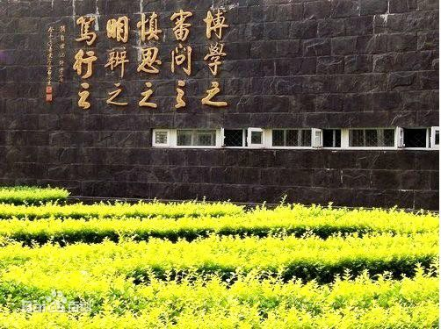
请输入您的标题
学校在被称为“学府胜地”的北京市海淀区建有东西两个校区，总面积近1000亩，建筑面积100余万平方米。2015年9月，位于山东省威海市的威海校区正式投入使用。学校各校区均具有完善的教学、科研设施，校园环境优美。

Slide 18
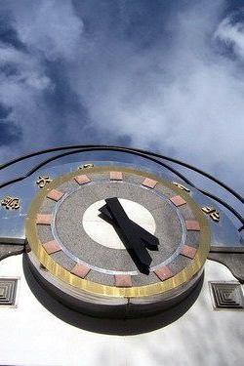
请输入您的标题
逸夫教学楼
图书馆
世纪钟
天佑会堂
请在此输入内容请在此输入内容请在此输入内容。
请在此输入内容请在此输入内容请在此输入内容。
请在此输入内容请在此输入内容请在此输入内容。
请在此输入内容请在此输入内容请在此输入内容。

Slide 19
谢谢聆听

Slide 20
崔禹婷
北京交通大学

